Slide 1

2026학번 통합정보시스템 사용 안내
“통합정보시스템”이란?
- 울산과학대학교 학생이 시간표, 성적, 각종 학사관련 신청 등을
할 수 있는 프로그램
- 대학홈페이지 – UC포털(아이디-학번 / 비밀번호- a+주민번호 뒷자리(ex. a1234567))

Slide 2
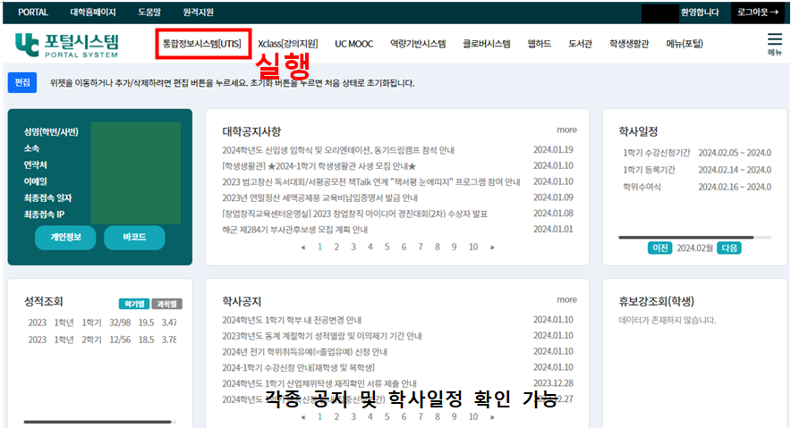
2026학번 통합정보시스템 사용 안내

Slide 3
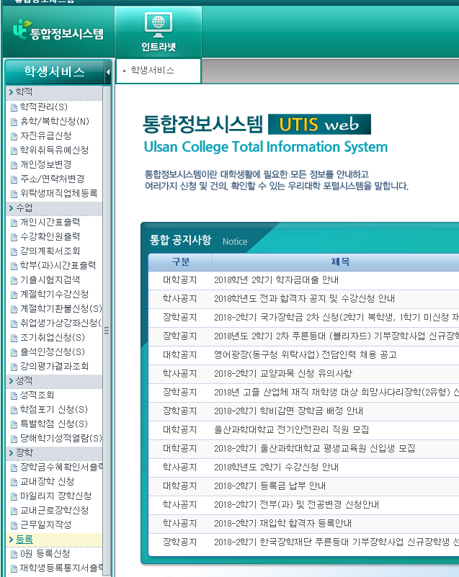
2026학번 통합정보시스템 사용 안내
각종 서비스 이용 가능
시간표
성적
휴복학신청 등

Slide 4
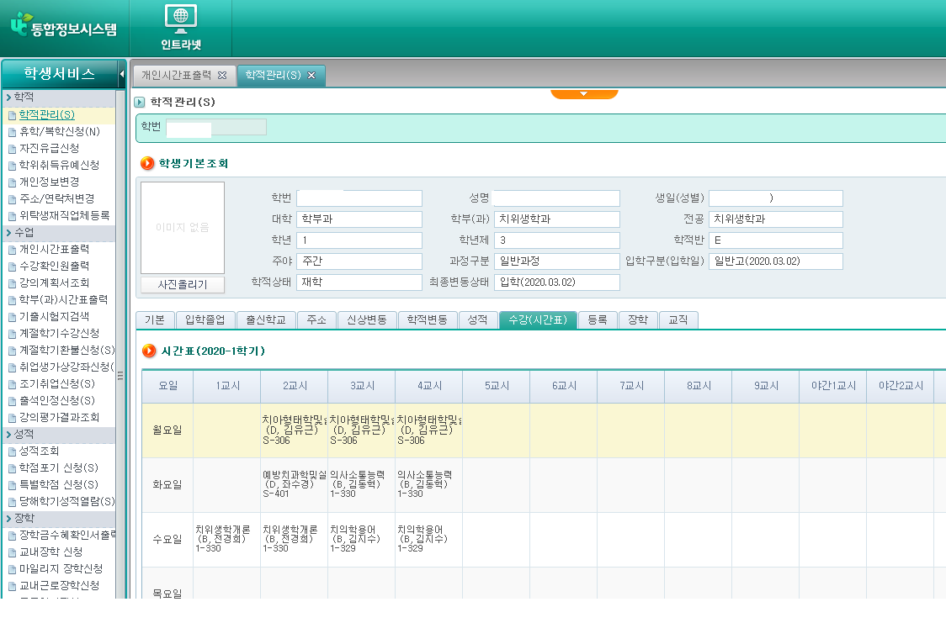
2026학번 통합정보시스템 사용 안내
학적관리(S) – 시간표, 성적 등 조회 가능

Slide 5
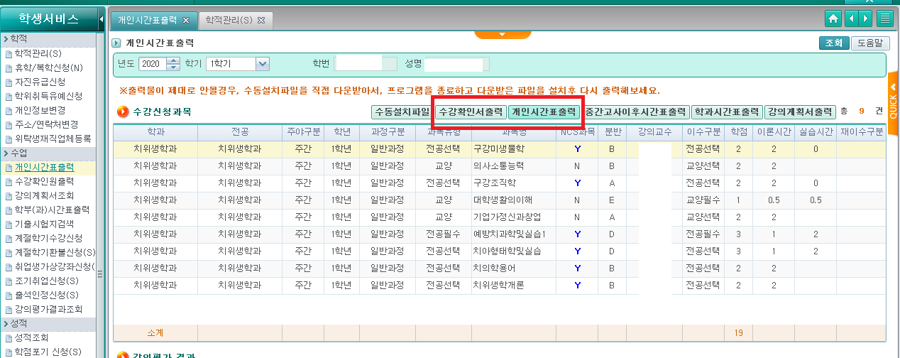
2026학번 통합정보시스템 사용 안내
개인시간표출력 – 수강확인서 및 개인시간표 출력 가능

